Slide 1
Notes:
¡RECUERDEN TOMAR ASISTENCIA utilizando el link a Google Forms que recibieron!

Slide 2
¡Bienvenidos/as
a Data Science!

Slide 3
¿Cómo anduvieron?
Dudas Comunitarias Entrega 04
Break
Flujo DS + ML
Cierre
Notes:
Agenda propuesta, pero ver diapositiva siguiente.
¿Cómo anduvieron? (20 mins)
Dudas Comunitarias Entrega 04 (70 mins)
Break (15 minutos)
Flujo DS + ML (60 minutos)
Cierre (5 minutos)

Slide 4
¿Cómo anduvieron?
Notes:
Preguntamos si tienen dudas o comentarios de la clase anterior. Podemos poner en común el notebook de la clase anterior.

Slide 5
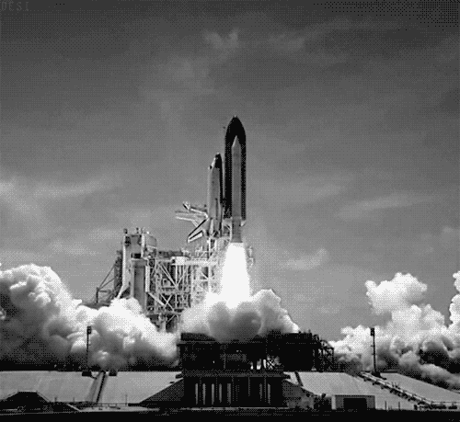

Proyecto 2: Entrega 04

Slide 6
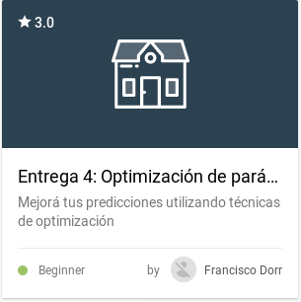
Proyecto 2: Modelado
Notes:
Presentar que vamos a hablar de la Entrega 3 y pasar a la siguiente slide donde detallamos la actividad a realizar

Slide 7


Actividad:
Dudas comunitarias
Notes:
Mentores y tutores: esperen a que se contesten los estudiantes a las dudas que tengan. Ustedes pueden intervenir cuando crean necesario y sugerimos que se logueen en la plataforma y muestren dónde pueden encontrar cada recurso.
Objetivo: que los/as estudiantes empiecen a reconocer las dudas sobre el proyecto y que compartan entre todos/as las dudas como clase.
Como mentores/as y tutores/as, pueden cambiar la actividad que proponemos siempre y cuando respete el objetivo y el tiempo pautado (máximo 40 minutos).
¿CÓMO SIENTEN QUE VIENEN? (aprox. 5 mins para explicar)
El objetivo de la actividad que vamos a realizar es que pongamos sobre la mesa las dudas que tienen sobre el proyecto y que compartan entre todos/as las dudas como clase.
TIP: evaluar si sirve que en ese momento todos/as abran la guía del proyecto y lo que hayan hecho hasta ahora de su proyecto.
MIS DUDAS LAS CONTESTAN OTROS/AS ESTUDIANTES (aprox. 30 minutos)
Tienen 5 minutos para escribir todas las dudas que tienen
TIP: es importante que presten atención a las dudas de otros/as, ya que pueden ser dudas de ustedes también + EN LA MEDIDA DE LO POSIBLE, QUE TODOS/AS HABLEN (YA SEA HACIENDO UNA PREGUNTA O CONTESTANDO). Ahora vamos de a uno/a y deben decir la duda que tiene en voz alta. Otro/a estudiante será el/la encargado/a de responder. Los/as mentores/as podrán ampliar información de ser necesario, PERO DEBEN DEJAR CONTESTAR A OTROS/AS ESTUDIANTES PRIMERO.
BAJADA / REFLEXIÓN (aprox. 5 minutos)
Preguntar:
Resolvieron las dudas que tenían?
¿Aparecieron nuevas?
Reflexión:
poder entender mis propias dudas y comunicarlas abiertamente me ayuda a conocer mis puntos ciegos, pero también aquellas cosas en las que todavía no me puse a trabajar de lleno. Pero también puede ayudar a otro/a a ver preguntas o dudas que no se le habían ocurrido.
Explicar a otro/a complementa el aprendizaje, ya que pone a prueba lo que yo mismo sé y mi capacidad para transmitirlo al equipo (en la industria y en el trabajo de un data scientist, esto es vital!!!).
Como equipo docente evaluar: ¿Pudimos evacuar todas las dudas? ¿hay algún concepto que debamos reforzar la semana que viene?

Slide 9
Flujo Data Science + Machine Learning
Las siguientes diapositivas fueron hechas por Mariela Bisso

Slide 10
Es un proceso iterativo
DEFINICIÓN
INVESTIGACIÓN
ANÁLISIS
PRESENTACIÓN
Obtención de datos
Ingeniería features
Puesta en producción
Adecuación de datos
Selección del modelo
Exploración de datos
Evaluación
Veamos cada etapa más en detalle
Notes:
Sigue siendo una abstracción. Recalcar que las flechas que “vuelven” es porque muchas veces ocurre eso: descubrimos que los datos no responden la pregunta que queremos responder, tenemos que analizarlo de otra manera, etc.

Slide 11
1
2
3
4
5
6
7
1 · Definir del problema
¿Se les ocurre cómo podemos empezar a definir un problema?
Notes:
Pregunta abierta a los estudiantes a ver si se les ocurre cuáles son las principales preguntas al definir un problema

Slide 12
1
2
3
4
5
6
7
1 · Definir del problema
¿Cuál es el principal objetivo?
¿Qué vamos a intentar predecir?
¿A qué clase de problema nos enfrentamos? ¿Clasificación binaria? ¿Multiclase?¿Regresión?
¿Cuáles son los datos de entrada? ¿Están disponibles?
¿Cuáles son las características de la variable objetivo?
¿Cómo se va a medir la variable objetivo?

Slide 13
Al definir un problema...
Es fundamental tener presente que Machine Learning sólo puede ser usado para memorizar pautas que están presentes en los datos de entrenamiento, por lo tanto sólo podemos reconocer lo que hemos visto antes.
Cuando usamos Machine Learning estamos asumiendo que el futuro se comportará como el pasado, lo que no siempre es cierto.

Slide 14
1
2
3
4
5
6
7
2 · Obtener los datos
Este es el primer paso en el desarrollo de un modelo de Machine Learning. Es un paso crítico con una influencia absoluta en cómo será de adecuado el modelo. Cuanto más y mejores datos obtengamos, mejor será el rendimiento de nuestro modelo.

Slide 15
1
2
3
4
5
6
7
3 · Elegir una medida o indicador de éxito
“Si no lo puedes medir, no lo puedes mejorar.”

Slide 16
1
2
3
4
5
6
7
3 · Elegir una medida o indicador de éxito
Esta medida debe estar directamente relacionada con el negocio y también con el tipo de problema al que nos enfrentamos…

Slide 17
1
2
3
4
5
6
7
4 · Establecer un protocolo de evaluación
Set de validación
Validación cruzada “K-Fold”
Validación cruzada aleatoria

Slide 18
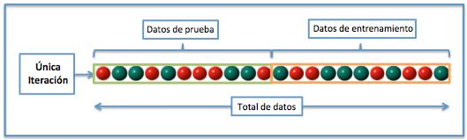
1
2
3
4
5
6
7
4 · Establecer un protocolo de evaluación
Set de validación
Validación cruzada “K-Fold”
Validación cruzada aleatoria

Slide 19
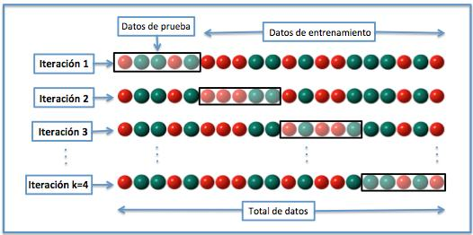
1
2
3
4
5
6
7
4 · Establecer un protocolo de evaluación
Set de validación
Validación cruzada “K-Fold”
Validación cruzada aleatoria

Slide 20
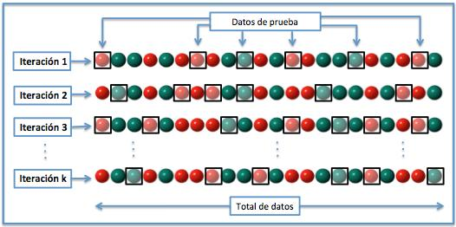
1
2
3
4
5
6
7
4 · Establecer un protocolo de evaluación
Set de validación
Validación cruzada “K-Fold”
Validación cruzada aleatoria

Slide 21
1
2
3
4
5
6
7
5 · Preparar los datos
Gestionar los datos perdidos/falantes
Manejar datos categóricos
Escalar características
Seleccionar características relevantes
División de datos en “subsets”

Slide 22
1
2
3
4
5
6
7
5.1 · Preparar los datos · Gestionar los datos perdidos
En Python, se representan típicamente con “NaN”.
El problema es que la mayoría de los algoritmos no pueden manejar esos valores faltantes, por lo que los tenemos que tener en cuenta antes de alimentar nuestro modelos con datos. Hay varias formas de tratar con ellos:
Eliminar las muestras o características con campos vacíos (corremos el riesgo de borrar información relevante o demasiadas muestras)
Estimar los campos vacíos con algún estimador preinstalado, como “Imputer Class” de la herramienta “Scikit Learn”. Primero ajustaremos nuestros datos, y después los transformaremos para estimarlos. Una aproximación común es establecer los valores faltantes como el valor medio del resto de las muestras.
Establecer un modelo con los datos que sí están completos en ese campo para poder predecir los datos faltantes.

Slide 23
1
2
3
4
5
6
7
5.2 · Preparar los datos · Manejar datos categóricos
Conversión de características ordinales
El caso de las tallas de ropa se puede realizar la siguiente correspondencia: L:2, M:1, S:0.
Codificación de etiquetas de clases nominales
Tres clases en color: rojo, amarillo, verde, y realizamos la codificación “one-hot”, obtendremos tres nuevas columnas, una para cada clase. Después, si tenemos una camiseta amarilla, será representado como amarillo = 1, verde = 0, rojo = 0.

Slide 24
1
2
3
4
5
6
7
5.3 · Preparar los datos · Escalar características
Este es un paso esencial en la fase de pre-procesamiento, ya que la mayoría de los algoritmos de Machine Learning tienen mucho mejor rendimiento cuando tratan con características que están en la misma escala. Las técnicas más comunes son:

Slide 25
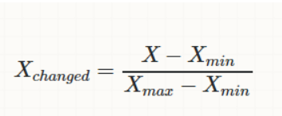
1
2
3
4
5
6
7
5.3 · Preparar los datos · Escalar características
Este es un paso esencial en la fase de pre-procesamiento, ya que la mayoría de los algoritmos de Machine Learning tienen mucho mejor rendimiento cuando tratan con características que están en la misma escala. Las técnicas más comunes son:
NORMALIZACIÓN
Se refiere a reescalar las características en un rango [0,1], que es un caso especial de la escalación “min-max”.

Slide 26
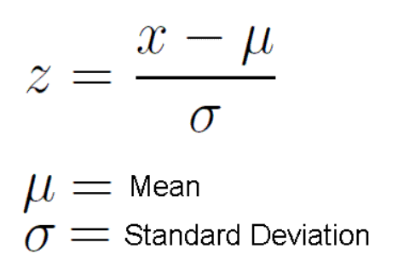
1
2
3
4
5
6
7
5.3 · Preparar los datos · Escalar características
Este es un paso esencial en la fase de pre-procesamiento, ya que la mayoría de los algoritmos de Machine Learning tienen mucho mejor rendimiento cuando tratan con características que están en la misma escala. Las técnicas más comunes son:
NORMALIZACIÓN
Se refiere a reescalar las características en un rango [0,1], que es un caso especial de la escalación “min-max”.
ESTANDARIZACIÓN
Consiste en centrar las columnas de características con respecto a media 0 con desviación estándar 1 de forma que las columnas de características tengan los mismos parámetros que una distribución normal estándar (media cero y varianza unidad).

Slide 27
1
2
3
4
5
6
7
5.4 · Preparar los datos · Seleccionar características relevantes
Un tipo de funcionamiento inadecuado de los modelos de Machine Learning es la existencia de redundancia en los datos. Esto hace que el modelo sea demasiado complejo con respecto a los datos de entrenamiento facilitados, y por tanto incapaz de hacer generalizaciones correctas en datos no procesados aún.

Slide 28
1
2
3
4
5
6
7
5.4 · Preparar los datos · Seleccionar características relevantes
Un tipo de funcionamiento inadecuado de los modelos de Machine Learning es la existencia de redundancia en los datos. Esto hace que el modelo sea demasiado complejo con respecto a los datos de entrenamiento facilitados, y por tanto incapaz de hacer generalizaciones correctas en datos no procesados aún.
Más adelante veremos técnicas de selección de variables (reducción de dimensionalidad).

Slide 29
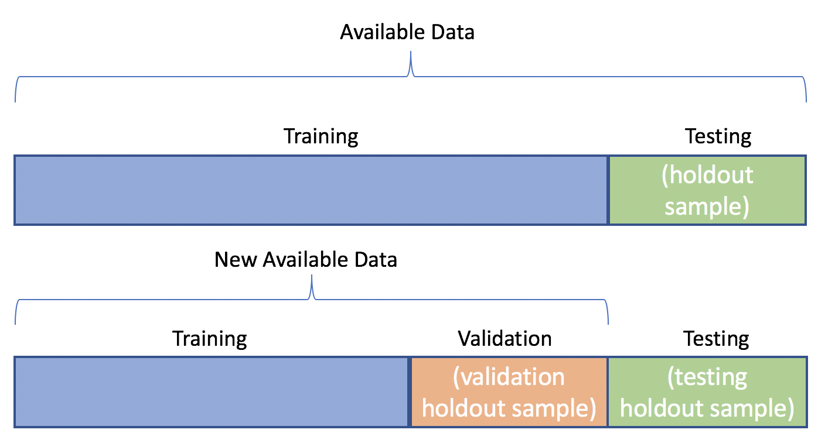
1
2
3
4
5
6
7
5.5 · Preparar los datos · Dividir en “subsets”
En general, fragmentaremos nuestros datos en tres partes: conjuntos de entrenamiento, validación y pruebas. Entrenamos nuestro modelo con datos de entrenamiento, lo evaluamos con datos de validación, y finalmente, una vez está listo para usarse, lo probamos una última vez con datos de prueba.

Slide 30
1
2
3
4
5
6
7
5.5 · Preparar los datos · Dividir en “subsets”
Desarrollar un modelo implica ajustar su configuración, en otras palabras, escoger ciertos valores para sus hiperparámetros.
En el aprendizaje automático, un hiperparámetro es un parámetro cuyo valor se establece antes de que comience el proceso de aprendizaje. Por el contrario, los valores de otros parámetros se derivan a través del entrenamiento.

Slide 31

1
2
3
4
5
6
7
5.5 · Preparar los datos · Dividir en “subsets”
Desarrollar un modelo implica ajustar su configuración, en otras palabras, escoger ciertos valores para sus hiperparámetros.
En el aprendizaje automático, un hiperparámetro es un parámetro cuyo valor se establece antes de que comience el proceso de aprendizaje. Por el contrario, los valores de otros parámetros se derivan a través del entrenamiento.
Este ajuste se realiza con la información recibida de los datos de validación, y es en esencia una forma de aprendizaje.

Slide 32
1
2
3
4
5
6
7
5.5 · Preparar los datos · Dividir en “subsets”
El objetivo es que el modelo pueda generalizar bien con datos nuevos, basados en sus parámetros internos ajustados mientras el modelo fue entrenado y validado.
a. Proceso de aprendizaje
b. Overfitting y Underfitting

Slide 33
1
2
3
4
5
6
7
5.5 · Preparar los datos · Dividir en “subsets”
a. Proceso de aprendizaje
b. Overfitting y Underfitting
Uno de los problemas más importantes cuando trabajamos con el entrenamiento de modelos es el conflicto entre optimización y generalización.
Optimización es el proceso de ajuste de un modelo para conseguir el mejor rendimiento posible de los datos de entrenamiento (proceso de aprendizaje).
Generalización es cómo de bien se comporta el modelos ante datos no procesados aún. El objetivo es conseguir la mejor capacidad de generalización.

Slide 34
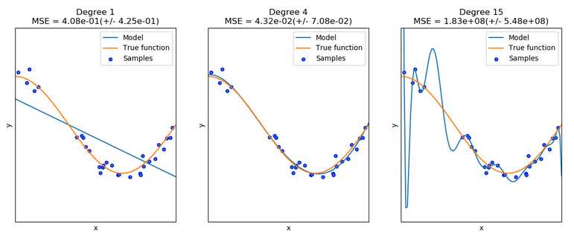
1
2
3
4
5
6
7
5.5 · Preparar los datos · Dividir en “subsets”
a. Proceso de aprendizaje
b. Overfitting y Underfitting

Slide 35

¿Cómo EVITAR el Overfitting?
Hay dos formas de evitar el “overfitting”:
Obtener más datos es normalmente la mejor solución, un modelo entrenado con más datos generalizará mejor de forma natural.
Penalizar modelos muy complejos. Para eso,
Elegimos valores de los hiperparámetros a partir de curvas de complejidad, Grid Search, etc.
La regularización impone restricciones sobre modelos muy complejos. Si el modelo solo memoriza un pequeño número de pautas, la regularización hará que el enfoque se haga en las más relevantes, mejorando la posibilidad de generalizar bien.
Notes:
Mencionamos regularización, si bien todavía no lo vimos.

Slide 36
¿Cómo EVITAR el Overfitting?
La regularización se realiza principalmente con las siguientes técnicas:
Reduciendo el tamaño del modelo: disminuyendo el número parámetros que el modelo tiene que aprender, y con ello, su capacidad de aprendizaje.
Añadiendo regularización de peso: en general, cuanto más simple es el modelo, es mejor. Mientras pueda aprender bien, un modelo más simple es menos proclive a sufrir “overfitting”. Una forma común de conseguir esto es restringir la complejidad forzando sus pesos para solamente tomar pequeños valores, regularizando la distribución de valores de peso. Esto se realiza añadiendo a la función de pérdida un costo asociado a tener grandes pesos.

Slide 37
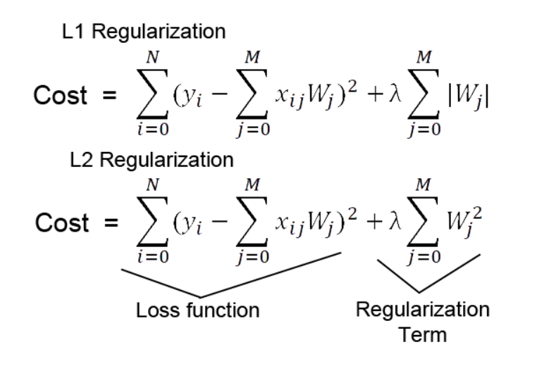
¿Cómo EVITAR el Overfitting?
Por ejemplo, para una regresión lineal:
Regularización L1:
El coste es proporcional al cuadrado del valor de los coeficientes de peso (norma L1 de los pesos).
Regularización L2
El coste es proporcional al cuadrado del valor de los coeficientes de peso (norma L2 de los pesos)

Slide 38
¿Cómo EVITAR el Overfitting?
Por ejemplo, para una regresión lineal:
Regularización L1:
El coste es proporcional al cuadrado del valor de los coeficientes de peso (norma L1 de los pesos).
Regularización L2
El coste es proporcional al cuadrado del valor de los coeficientes de peso (norma L2 de los pesos)
Más adelante veremos más en detalle regularización.

Slide 39
1
2
3
4
5
6
7
6 · Desarrollar un modelo base (benchmark)
El objetivo en este paso del proceso es desarrollar un modelo de comparación que sirva de referencia, sobre el que mediremos el rendimiento de un algoritmo mejor y más ajustado.

Slide 40
1
2
3
4
5
6
7
7 · Desarrollar un modelo mejor y ajustar sus parámetros
Encontrar un buen modelo
Ajustar los hiperparámetros del modelo
Uno de los métodos más comunes para encontrar un buen modelo es la validación cruzada. En la validación cruzada, estableceremos:
Un número de subdivisiones en los que fragmentaremos nuestros datos.
Un método de puntuación (que variará dependiendo de la naturaleza del problema — regresión, clasificación,…..)
Algunos algoritmos apropiados que queremos comprobar
Pasaremos nuestro conjunto de datos a nuestra función de puntuación de validación cruzada y obtener el modelo que da la mejor puntuación. Éste será el que optimizaremos, ajustando sus parámetros en consecuencia.

Slide 41
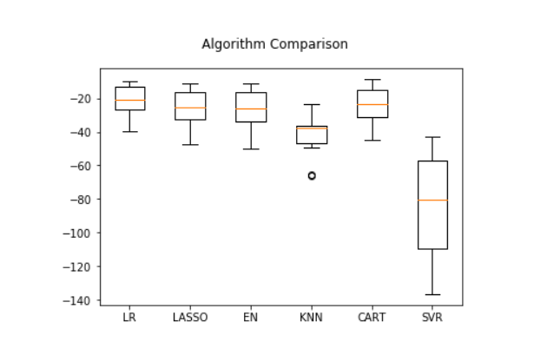
1
2
3
4
5
6
7
7 · Desarrollar un modelo mejor y ajustar sus parámetros
Encontrar un buen modelo
Ajustar los hiperparámetros del modelo

Slide 42
1
2
3
4
5
6
7
7 · Desarrollar un modelo mejor y ajustar sus parámetros
Encontrar un buen modelo
Ajustar los hiperparámetros del modelo
Un algoritmo de Machine Learning tiene dos tipos de parámetros, el primer tipo son los parámetros que se aprenden a través de la fase de aprendizaje, y el segundo tipo son los hiperparámetros que transferimos al modelos de machine Learning.

Slide 43
1
2
3
4
5
6
7
7 · Desarrollar un modelo mejor y ajustar sus parámetros
Encontrar un buen modelo
Ajustar los hiperparámetros del modelo
Un algoritmo de Machine Learning tiene dos tipos de parámetros, el primer tipo son los parámetros que se aprenden a través de la fase de aprendizaje, y el segundo tipo son los hiperparámetros que transferimos al modelos de machine Learning.
Una vez identificado el modelo que usaremos, el siguiente paso es ajustar sus hiperparámetros para obtener el mayor poder predictivo posible. La forma más común de encontrar la mejor combinación de hiperparámetros se llama “Grid Search Cross Validation”.

Slide 44
1
2
3
4
5
6
7
7 · Desarrollar un modelo mejor y ajustar sus parámetros
Encontrar un buen modelo
Ajustar los hiperparámetros del modelo
El proceso sería el siguiente:
Establecer la matriz de parámetros que evaluaremos. Haremos esto creando un diccionario de todos los parámetros y su conjunto correspondientes de valores que deseamos para las pruebas de mejor rendimiento.
Establecer el número de subdivisiones de datos, el estado aleatorio y un método de puntuación.
Construir un objeto “K-Fold”con el número de subdivisiones seleccionado.
Construir un objeto de búsqueda de cuadrícula con el modelo seleccionado y ajustarlo.

Slide 45
¿Recuerdan la clasificación de Aprendizaje supervisado?

Slide 46
Aprendizaje supervisado: Clasificación
Modelos
Métricas de evaluación
- Árboles de decisión (Hiperparámetros: profundidad, criterio de entrenamiento, etc.)
- KNN (Hiperparámetros: cantidad de vecinos, distancia, etc.)
- Exactitud
- Matriz de Confusión¹
- Precisión/Exhaustividad
- F-Score
- Curva ROC¹ / AUC
¹ Bueno, técnicamente no son métricas

Slide 47
Aprendizaje supervisado: Regresión
Modelos
Métricas de evaluación
- Regresión lineal (¿Hiperparámetros?)
- Árboles de decisión (Hiperparámetros: profundidad, etc.)
- KNN (Hiperparámetros: cantidad de vecinos, distancia, etc.)
- MAE
- MSE/RMSE

Slide 48
Aprendizaje supervisado
Durante las siguientes clases vamos a ver modelos avanzados:
Support Vector Machine (SVM)
Modelos de Ensamble: Random Forest, Adaboost, XGBoost
Redes Neuronales

Slide 49
HAGAMOS UN RESUMEN DEL PROCESO...
Definir el problema
Obtener los datos
Elegir una medida o indicador de éxito
Establecer un protocolo de evaluación
Preparar los datos (Gestionar datos perdidos, Manejar datos categóricos, Escalar características, Seleccionar características relevantes, Dividir en “subsets”)
Desarrollar un modelo base
Desarrollar un modelo mejor y ajustar sus parámetros

Slide 50
Para la próxima
Terminar la Entrega 04
Ver los videos de la plataforma “Clasificación Avanzada”
Completar Notebooks atrasados
Notes:
Recuerden crear una tarjeta en el Trello para la clase con lo siguiente:
PDF de la clase
Materiales extra que hayan mostrado o hecho en clase (links, bibliografía, artículos)
Recomendamos hacer una reflexión como Equipo Docente para registrar y compartir:
1- ¿Cómo respondió el grupo a las consignas? ¿cómo fue la participación?
2- ¿Cómo fue nuestra performance como equipo?¿todos nos sentimos cómodos en nuestros roles? ¿alguien necesita ayuda para la próxima?
3- ¿Qué nos gustaría mejorar para la clase que viene?

